Slide 1
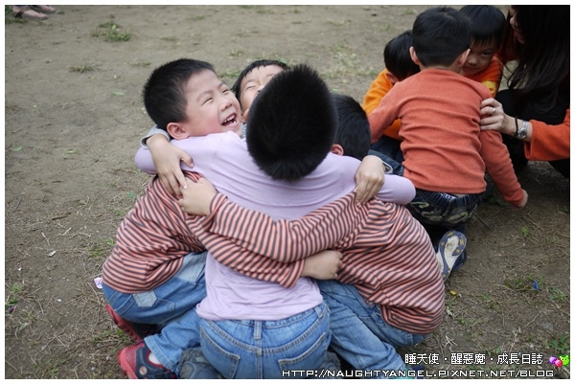
親子團康設計
張栩茹
圖片取材至網路

Slide 2
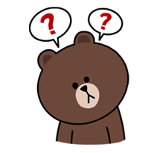
你認為 團康是甚麼?
圖片取材至網路

Slide 3
(一)團康的意義～
使這個團體的每個人身心健康，心情快樂的活動
(二)團康的本質～
健康不違背善良風俗的活動

Slide 4
(三)團康的目的～
１、打破建制、化解隔閡、促進融洽.填補 活動流程的空檔
２、可以帶動氣氛，讓場面熱絡起來，讓彼 此不熟的人增進感情
３、容易讓大家在短時間打成一片，消除彼 此的疏離感，容易交到朋友
４、帶領者也可以學到，包含：台風、表達能
力、幽默感、氣氛營造、自我信心等等。

Slide 5
(四)帶領者應具備條件
(１)應具有領導能力
(２)主動性
(３)男女皆可
(４)風趣幽默～平常就需培養
(５)掌握全場氣氛(燈光、場地、音 樂、人 )
(６)音量足、咬字清晰、肢體表情豐 富、遊戲規則解說清楚、教唱技 巧良好

Slide 6
(７)帶動對象—大人、青少年- 國、高中、小朋友(國小以下)
(講話內容~正面、積極)
(８)考量學生心理層面
1.青少年—愛面子 怕出糗
2.小朋友—多獎勵 時間掌控
(９)其他 (服裝、道具—壁報、投影機、音樂、示範者等)

Slide 7
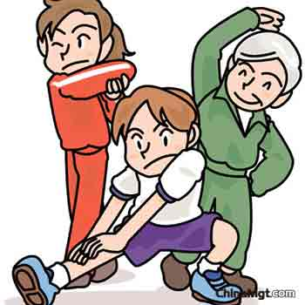
小小熱身
圖片取材至網路

Slide 8
團康的內容及架構
起：遊戲的引入及鋪呈
承：遊戲的主題與內容
轉：遊戲難度的加深及變化
合：遊戲的結束
Notes:
起：遊戲的引入及鋪呈（利用故事、笑話、自我介紹…等先建立默契， 或是加以包裝，然後再帶入主題）
承：遊戲的主題與內容（利用固定的笑點及臨場的笑點）
轉：遊戲難度的加深及變化。
合：遊戲的結束（利用處罰、獎勵、愛的鼓勵、或介紹下一位帶領者 做結束）

Slide 9
遊戲規則的講解及帶領
1.用點線面的引導方式，邊示範邊做
2.由淺入深，依步驟從簡單的開始
3.不見得要有複雜的變化
4.懂得整隊變換隊形，善用愛的鼓勵
5.台上操控，台下帶動，整體帶領
6.以強式帶動主，弱式帶動為輔
7.善用地形地物，及群眾的心理
Notes:
起：遊戲的引入及鋪呈（利用故事、笑話、自我介紹…等先建立默契， 或是加以包裝，然後再帶入主題）
承：遊戲的主題與內容（利用固定的笑點及臨場的笑點）
轉：遊戲難度的加深及變化。
合：遊戲的結束（利用處罰、獎勵、愛的鼓勵、或介紹下一位帶領者 做結束）

Slide 10
(五)團康類型：
(1)帶動型～
通常是所有參與者配合帶領者的口令、動作來上下互動的團康，如=>大小風吹

Slide 11
(2)接觸型：在活動的初期，藉肢體間的接觸及男女伙伴間的互動關係達 到化解尷尬的目的。
如=>捕魚歌、捏麻糬、伊比ㄚㄚ…等。

Slide 12
捏麻糬
1.全體向右轉，將雙手搭在夥伴的肩上。
2.告訴學員我們要來教大家捏麻糬，所以等
下聽我的口號，我說甚麼就說甚麼，我做
甚麼就做甚麼。
3.帶領人喊口號：「請你跟我這樣說，請你
跟我這樣做，如果你要吃麻糬，首先你要
捏一捏，捏一捏啊捏一捏，輕輕捏啊輕輕
捏，用力捏啊用力捏。」
4.帶領人喊口號：「正所謂君子報仇，十年
不晚，現在就是報仇的時候，請轉身換人
捏。」

Slide 13
(3)認識型：讓所有伙伴能相互認識！如=>口香糖、我有話要說、環遊世界找朋友、荷花開…等

Slide 14
口香糖
1.主持人說「口香糖阿!口香糖!」，
大家必須配合回答「黏哪裡阿黏哪
裡?」。 2.主持人下一個命令例如
『左腳黏右腳，左手黏地板』，此
時就要依命令完成動作。
3.重複一跟二的步驟。只需完成最後
的命令，當新的命令一下，只需完
成最新的命令， 上一個命令就不須
遵守。

Slide 15
題目設計範例：
左手黏左臉、右手黏右臉
右手黏左臉、右臉黏肩膀。
左腳黏右腳、左手黏地板。
右手黏左膝、左手黏右腳
左腳左手黏牆壁，右腳右手黏地板
分組：五個人頭黏一起，就分成很多組，可以直接進行下一個活動。
進階：最後一次出題目，把你的右手黏在紅色衣服的人的頭上，這時候會造成一片短暫的混亂，主持人看狀況見 好就收。

Slide 16
(4)反應型：帶領者利用肢體與聲音的反應與伙伴達到互動的遊戲。如=> 抓山、烏龜烏鴉、手指操、親咚鏘、虹彩妹妹…等。

Slide 17
(5)音樂型：利用簡單的唱跳或是將遊戲結合音樂的團康。如=>小毛驢、 螢火蟲、抓泥鰍、歡樂年華、或帶動唱（需要音樂播放， 如神鵰俠侶、一代女皇）…等。

Slide 18
捉泥鰍
池塘裡水滿了 雨也停了
田邊的稀泥裡到處是泥鰍
天天我等著你 等著你捉泥鰍
大哥哥好不好 咱們去捉泥鰍
小牛的哥哥帶著他捉泥鰍
大哥哥好不好 咱們去捉泥鰍

Slide 19
(6)表演型：利用服務員或伙伴的表演達到歡樂互動的團康。如=>超級比一比、拱豬、 白雪公主等、表演大猜謎。

Slide 20
(7)競賽（對抗）型：利用分組的方式進行競賽或對抗的團康。如=>拜土地公、支援前線、時代大轉輪…等。

Slide 21
(8)攻砲臺型：以指定或輪流等互攻方式的團康。如=>愛的鼓勵大進擊、 蘿蔔蹲、玲瓏塔、明星大對抗…等。

Slide 22
(9)其他型：就是以上沒提到的。如相聲、笑話、魔術、團康劇、歌曲教唱、處罰表演…等。

Slide 23
結 論
要讓團康帶領達到令人滿意的效果，需要事前投入許多準備與演練：
（一）事前的資料收集準備(符合主題性)
（二）活動的設計與安排(需注意適切性)
（三）彩排及預設狀況(場地安全性)
（四）臨場反應(工作分配與適才適任)
（五）班級透過團康的帶動師生彼此之間能讓感情更融洽

Slide 24
Q & A

Slide 25
補 充
愛的鼓勵：
愛的火花－咻碰～伊呀伊伢喲
愛（龍）的震撼－
腳踏愛的鼓勵（12345嘿~左手12345嘿~右手1234、1234、12345嘿雙手）
愛的加油－
○○我們一定支持你(遊戲中需要鼓勵時)

Slide 26
補 充
愛的鼓勵：
愛的優格－
優（拍三下） 你好優（拍三下） 就像優格一樣優 愛你唷（比愛心）

